Slide 1
9/20 meeting

Slide 2
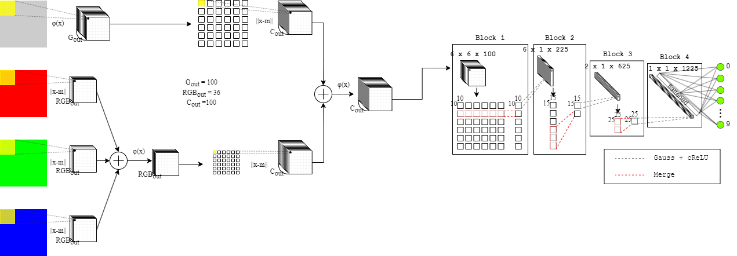
進度
完成RGB Plan 2的model訓練，目前正在撰寫RGB Plan 2之解釋性圖片的Code

Slide 3
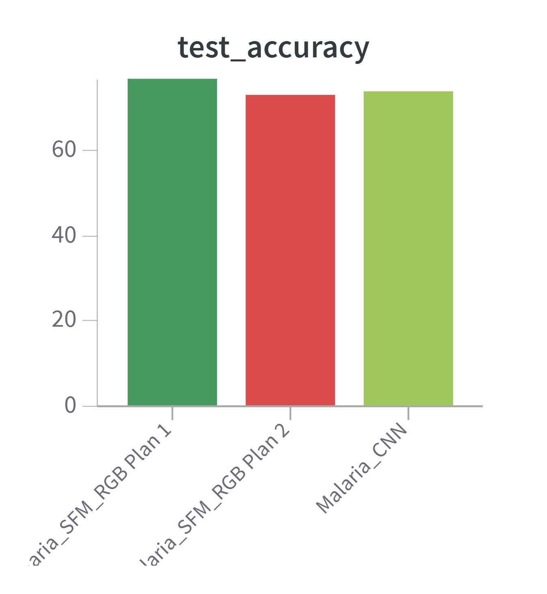
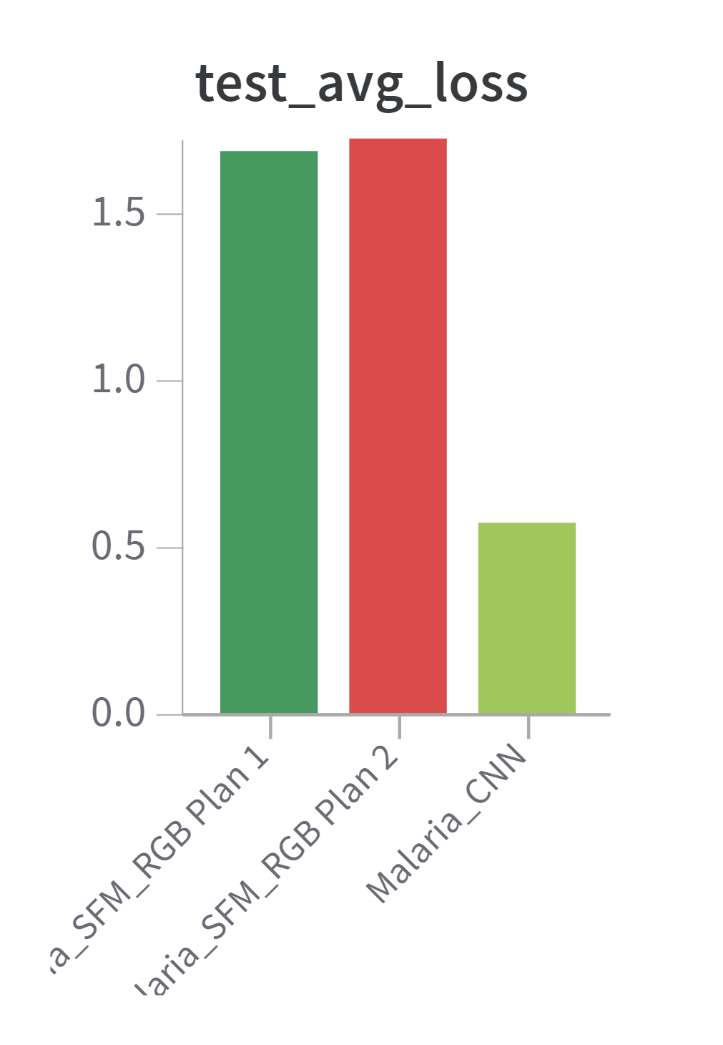
Model 訓練結果-11,367數量

Slide 4
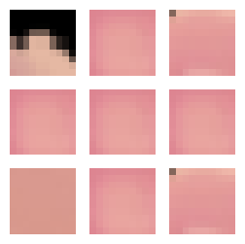




RGB Plan 1 可解釋性

